Slide 1
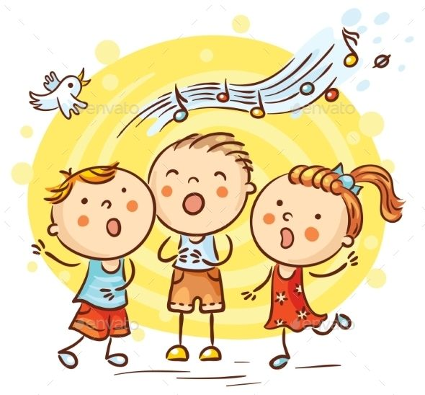
PEVSKI ZBOR 2
Delo na daljavo – 8. teden
Oš dobrova
učiteljica: marša plohl turk

Slide 2
Draga pevka, dragi pevec pevskega zbora,
danes pa je čas za novo pesmico, ki nosi preprost naslov Pesmica.
Ne pozabi pa na ugrevanje in upevanje.
Lahko je to skupna pevska telovadba za celo družino.
Naredite si lepo!
Vaša zborovodkinja Marša

Slide 3
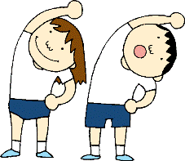
OGREJ SVOJE TELO
TAPKAJ SVOJ OBRAZ
TAPKAJ SVOJE TELO
POZDRAVI SVOJO PREPONO
NABERI 5 JABOLK NA DREVESU
ŠIROKO SE NASMEJ

Slide 4

NAREDI NEKAJ DIHALNIH VAJ
VDIH
– ZDRŽIŠ –
IZDIH
S – S – S – S
Š – Š – Š – Š
F – F – F – F
POSTAVI SVOJO PEVSKO MASKO – DVIGNI LIČKA IN SE NASMEJ

Slide 5

NAREDI še 2 UPEVALNI VAJi
1. POSNETEK = PRIMER
2. POSNETEK = VAJA ZATE
M – M – M – M – M
POSLUŠAJ
POVADI
2. LUI – LUI – LUI – LUI – LU
POSLUŠAJ
POVADI

Slide 6
Povabim te, DA SE NAUČIŠ
VESELO PESMICO, S KATERO SI LAHKO ODŽENEŠ VSE SKRBI!

Slide 7
POSTOPEK UČENJA PESMI
1. ČE KDAJ SE TI ZGODI, DA DOLGČAS TE LOVI,
NE SKRBI NIČ IN SI ZAPOJ TRALA LA LA LA LA LI.
2. ČE KDAJ SE TI ZGODI, DA ŽALOST TE PESTI,
NE SKRBI NIČ IN SI ZAPOJ, TRALA LA LA LA LA LI.
3. ČE KDAJ SE TI ZGODI, DA SAM SI V TEMI, NE SKRBI NIČ IN SI ZAPOJ, TRALA LA LA LA LA LI.
4. IN KO SI S PESMICO PREŽENEŠ VSE SKRBI,
ČESTITAJ SI IN SI ZAPOJ TRALA LA LA LA LI.
1. GLASNO PREBERI BESEDILO
2. POSLUŠAJ MELODIJO SOLISTA
3. PONOVI MELODIJO IN BESEDILO ZA NJIM.

Slide 8

Odlično ti je šlo!
OHRANI DOBRO VOLJO ČEZ CEL DAN!

